Slide 1

小程序基础
开发流程
主讲人：kerwin

Slide 2
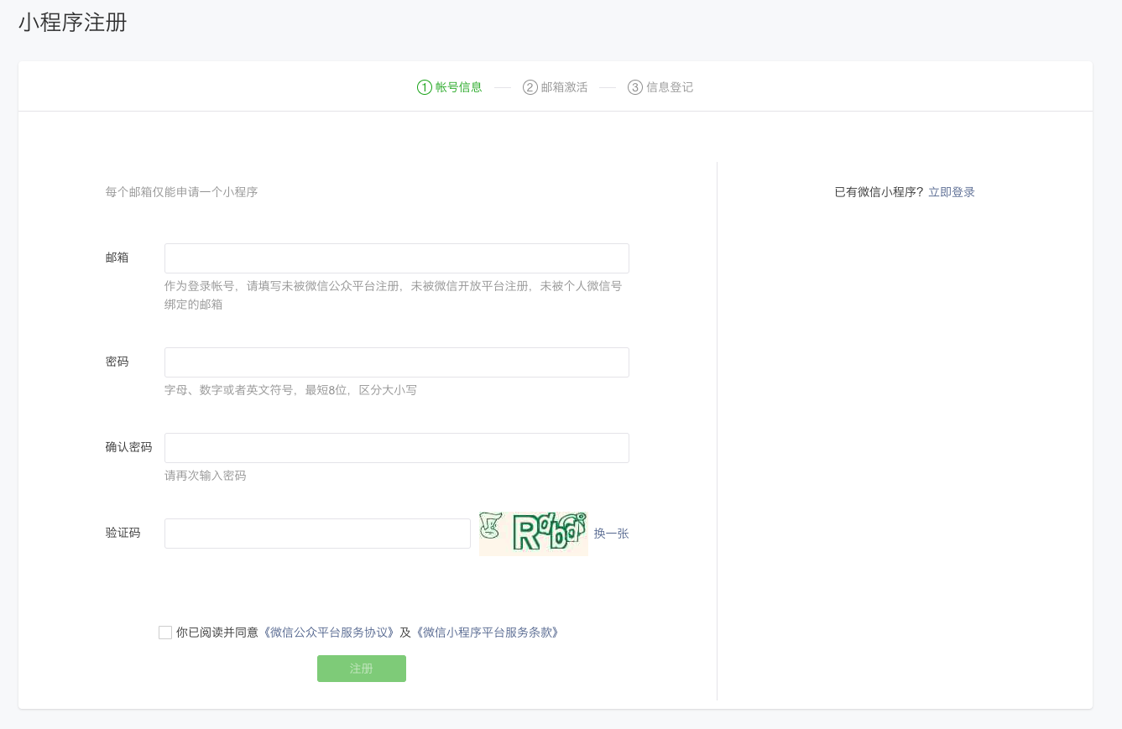
01
申请账号

Slide 3
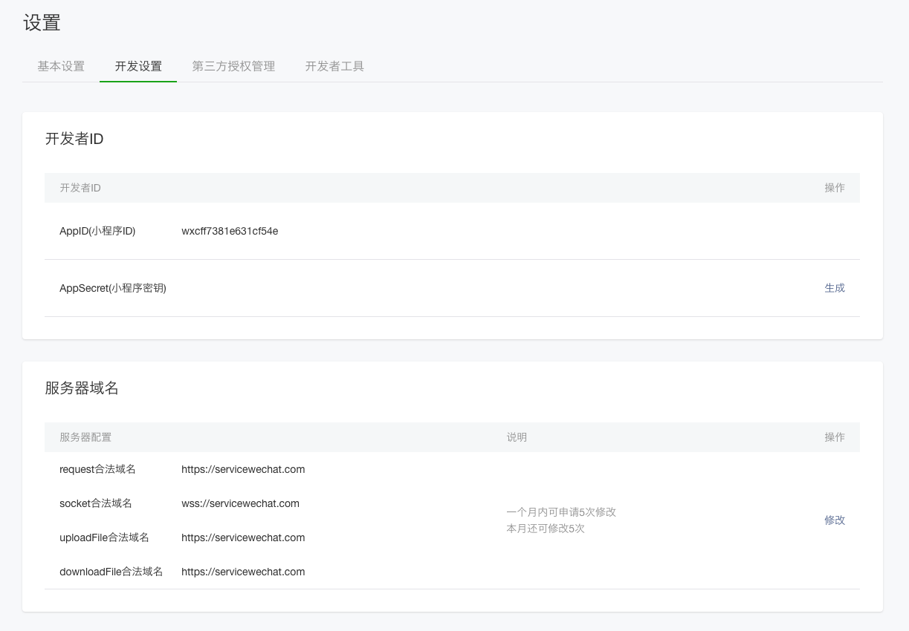
01
申请账号
登录 小程序后台 ，我们可以在菜单 “开发”-“开发设置” 看到小程序的 AppID 了

Slide 4
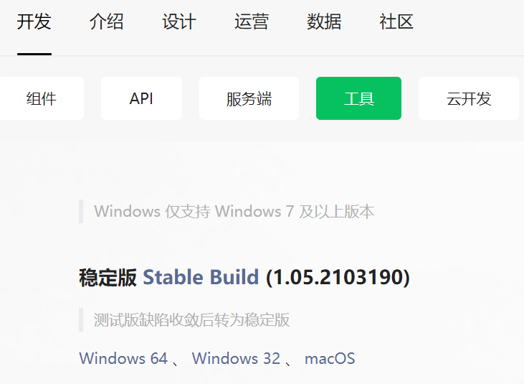
02
安装开发工具

Slide 5
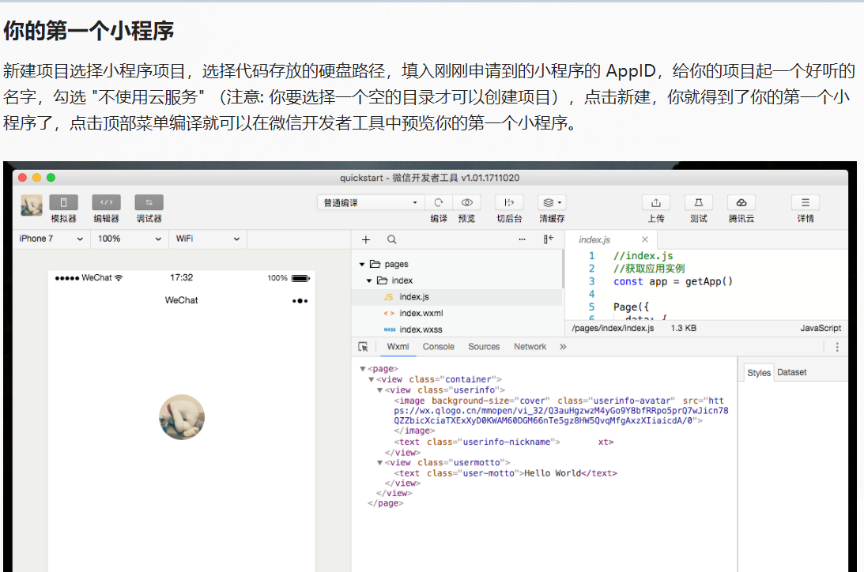
03
第一个小程序

Slide 6
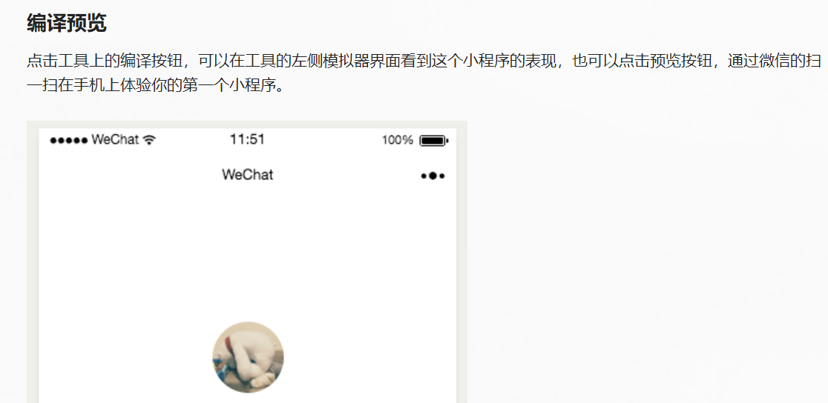
04
编译预览

Slide 7
Thank You
千锋教育-kerwin

